Slide 1
Interaction Homme-Machine : Problématique, Enjeux et Objectifs IHM

Slide 2
I H M???
Interface Homme – Machine
Interaction(s) Homme – Machine
mais aussi
CHM: Communication Homme – Machine
DHM: Dialogue Homme – Machine
IPM: Interaction Personne – Machine
En anglais
UI - User Interface
GUI - Graphical User Interface
HMI - Human-Machine Interface
HCI - Human-Computer Interaction

Slide 3
Systèmes Intercatifs
Un Système Interactif est un système dont le fonctionnement dépend d’informations fournies par un environnement externe qu’il ne contrôle pas.
Les Systèmes Interactifs sont également appelés ouverts, par opposition aux systèmes fermés - ou autonomes – dont le fonctionnement peut être entièrement décrit par des algorithmes.
Une autre définition d’un Système Interactif selon le point de vue des praticiens de l’IHM et qui nous semble la plus appropriée:
Un Système Interactif est un système physico-numérique en interaction avec un (ou plusieurs) humain(s) (Coutaz, 2013).
Notes:
Dans cette section, on essaye de présenter les concepts de base du domaine de l’Interaction
Homme Machine. Ils représentent les pré-requis nécessaire pour la compréhension de ce
domaine en générale et cette matière en particulier.
D’une autre façon, les Systèmes Interactifs sont des systèmes où l’automatisation des
traitements ne peut pas être à 100%. Aussi, ce sont des systèmes où l’utilisateur est le
bénéficiaire du service. Ça veut dire que l’achèvement d’un but nécessite une interaction
entre l’utilisateur humain et la machine.

Slide 4
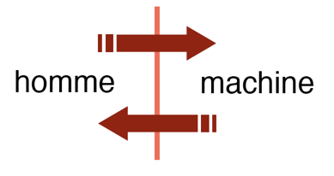
Interface Homme-Machine
Ensemble des dispositifs matériels et logiciels permettant à un utilisateur d’interagir avec un système interactif
UI, GUI, Interface Graphique (écran/clavier/souris)
IHM = langage d’entrée, de sortie, gestion de l’interaction

Slide 5
I? Homme-Machine
Interface Homme – Machine
Interaction(s) Homme – Machine
Pourquoi Interaction et pas Interface?
Les boutons, les menus, les couleurs, les icônes, les animations ne suffisent pas à rendre un système utilisable (facile à apprendre, facile à utiliser, en adéquation avec les besoins, limitant les erreurs…)
Ce qui compte aussi, c’est l’interaction :
– la séquence d’actions nécessaires pour accomplir une tâche
– l’adéquation entre le système et le contexte dans lequel il est utilisé

Slide 6
Communication Homme-Machine
Etude de la conception des systèmes informatiques interactifs
contrôle aérien, centrale nucléaire : sécurité
bureautique : productivité
jeux : engagement des utilisateurs

Slide 7
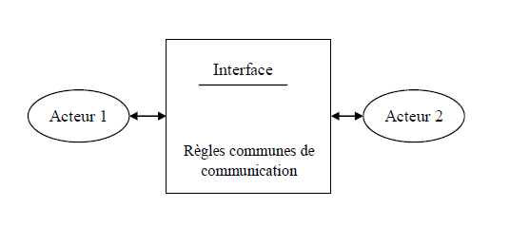
Interface Utilisateur
L’interface Utilisateur (IU) est l’ensemble des dispositifs matériels et logiciels qui permettent à un utilisateur de commander, contrôler, superviser un système interactif.
Une Interface utilisateur est le moyen de communication entre l’homme et le système informatique.
Notes:
C’est un dispositif qui sert de limite commune à plusieurs entités communicantes.
L’interface désigne le dispositif physique, support de l’interaction; l’interaction se
réfère aux phénomènes d’influence mutuelle entre l’homme et la machine (Calvary, 2002).
En général, une interface est l’ensemble des règles communes qui régissent la communication
entre deux acteurs comme il représenté par la (Figure 1.4).

Slide 8
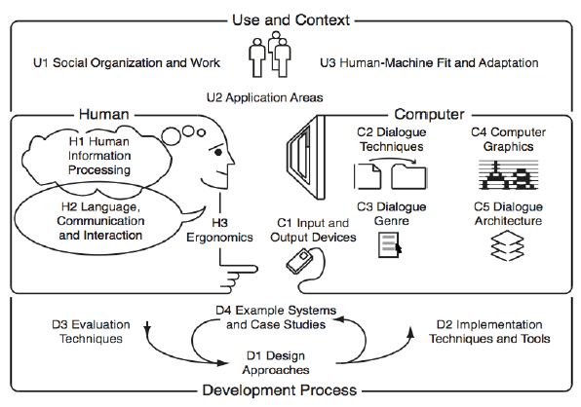

Slide 9

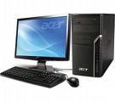
Les interactions homme-machine
Interaction
phénomène que l’on
souhaite contrôler
Capacité perception
d’action, de cognition
capacités de stockage, de
calcul, d’entrées/sorties
Environnement
physique, organisationnel, social, etc.

Slide 10
Interaction Homme-Machine
On va parler alors de la Psychologie de l’interaction homme-machine, et on va essayer de la modéliser, en modélisant le système interactif global (système informatique + l’utilisateur).
IHM = Interaction Homme-Machine
= Discipline englobant l’ensemble des aspects de la conception, de l’implémentation et de l’évaluation des systèmes informatiques interactifs

Slide 11
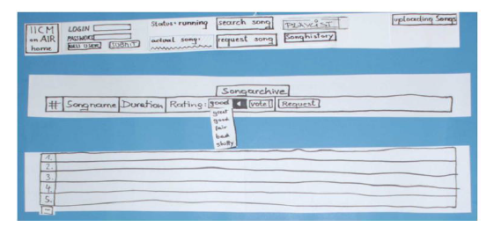
Conception : Mettre une description textuelle ou graphique concernant le futur logiciel (Aspects créatifs)
Interaction Homme-Machine

Slide 12
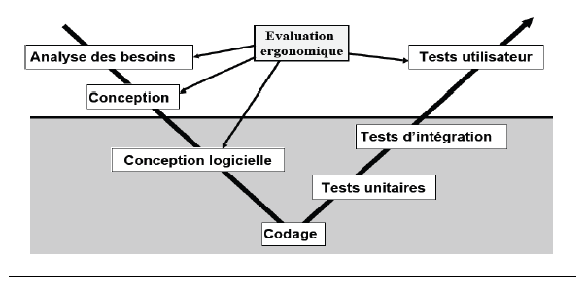
Interaction Homme-Machine
Évaluation : Attribuer une valeur à l’interface utilisateur en référence aux normes établit(aspects liés à la validation d l’érgonomie)

Slide 13
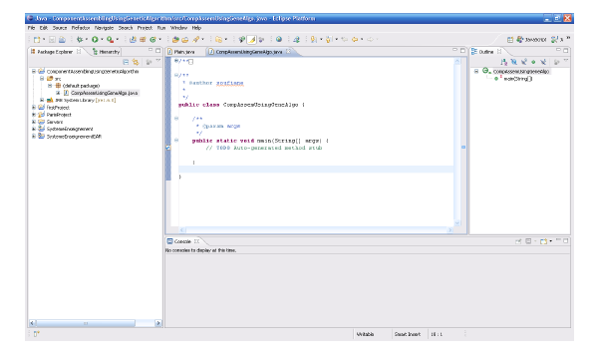
Interaction Homme-Machine
• Implémentation : Opération qui consiste à procéder à la phase finale d’élaboration d’un système, afin que le matériel et les logiciels soient opérationnels(aspects techniques de réalisation )

Slide 14
Importance
Coût de développement: 80% du code des systèmes interactifs est consacré à l’interface utilisateur.
Risques associés à une Mauvaise Interface Utilisateur: Une mauvaise interface peut avoir comme conséquences :
- Rejet du Produit par les Utilisateurs: Non satisfaction de l’utilisateur;
- Frustration:
→Les Frustrations de la vie quotidienne:
- L’interaction est affectée par le contexte social et organisationnel
- D’autres personnes - le désir d’impressionner, la concurrence, la peur de l’échec
- Motivation - peur, allégeance, ambition, autosatisfaction
- Les systèmes inadéquats provoquent la frustration et font perdre de motivation.
Coût d’Apprentissage: Coût de formation, Perte de temps
Notes:
L’interface utilisateur est un des facteurs déterminants de la satisfaction de l’utilisateur de l’application.
3, Soit un projecteur de diapositives
Caractéristique:
• Un seul bouton pour commander l’avancement des diapositives.
• Durant la lecture, des fois les diapositives vont en avant, des fois les diapositives
vont en arrière.
Manuel d’utilisation Courte pousse = en avant ; Longue pousse = en arrière. Deux
fonctions avec un seul bouton.
Mais, comment l’utilisateur doit savoir ce qu’il faut faire la première fois?

Slide 15
Importance
Perte de Productivité lors de l’Utilisation de l’Application;
Utilisation Incomplète;
Peux tu utiliser toutes les fonctions de votre :
Montre digital ?
Téléphone mobile ?
La machine à laver ?
L’enregistreur vidéo ?
Installez un logiciel, et essayez de l’utiliser.
Coût de Maintenance;
Perte de Crédibilité.

Slide 16
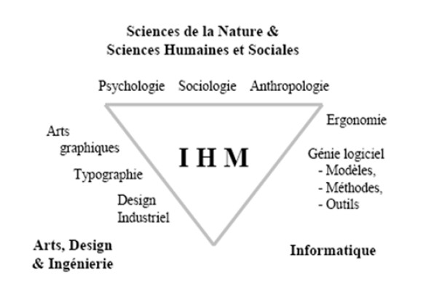
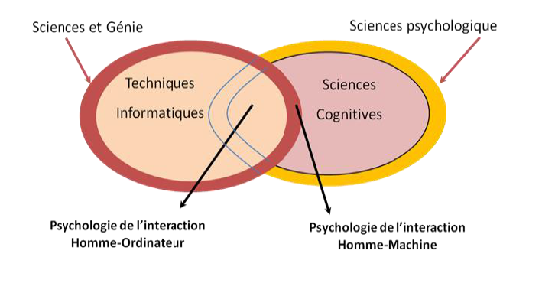
Enjeux
1. Nature Pluridisciplinaire de l’IHM: deux disciplines principales:
les sciences cognitives et les techniques informatiques

Slide 17
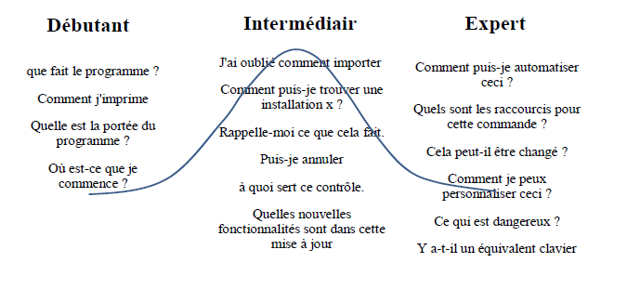
Enjeux
2.Large Gamme d’Utilisateurs
Les utilisateur sont différents de par leurs caractéristiques psychologique et sociologique.

Slide 18
Enjeux
3. Déficiences Sensorielles et Moteurs
Les utilisateurs peuvent avoir des insuffisances physique au niveau du sous-système sensoriel ou/et au niveau du sous-système moteur
4. Différents Contextes d’Utilisation
différents états de l’utilisateur, de l’environnement et des ressources d’interaction.
5. Différentes Configurations Matérielles
• Comment prendre en compte les avancées technologiques ?
• Comment s’assurer que les interfaces exploitent au mieux le potentiel des nouvelles technologies ?
6. Complexité des Systèmes Interactifs
Malgré les méthode et les outils misent en oeuvre pour développer des systèmes interactifs ,la complexité triomphe. C’est le cas avec certains systèmes célèbres.

Slide 19
Prise en compte de l’utilisateur
Approche techno-centrée:
-> centrée sur la machine et ses possibilités
– l’utilisateur doit s’adapter à la machine
– point de vue concepteur
Approche anthropocentrée
-> centrée sur l’Homme et ses besoins
– la machine doit s’adapter à l’utilisateur
– point de vue utilisateur
Utilisant ce type de conception, le processus de développement passe par les étapes suivantes:
1. Analyse des Besoins;
2. Analyse des Tâches;
3. Connaitre l’Utilisateur: Caractéristiques Communes et Caractéristiques Individuelles;
4. Modélisation de l’utilisateur;
5. Conception Orientée But d’Interaction;
6. Evaluation Ergonomique;
7. Implémentation.
Notes:
Démarche de conception, de mise en oeuvre et d’évaluation des systèmes interactifs centrée
sur l’utilisateur. Donc, il est recommandé que les interfaces qui élèvent l’ordinateur
au niveau humain, plutôt que d’exiger que l’homme s’adapte à l’ordinateur. Selon J.P.
Meinadier, il n’est de bonnes interfaces utilisateur que par la prise en considération de
. . . l’utilisateur.
Il faut donc tout d’abord connaître l’homme, avec ses processus de perception et
d’action, ses fonctions mentales, ses caractéristiques psychosociales, ses processus d’apprentissage
et ses activité avant sa modélisation et avant d’entamer la Conception Centrée Utilisateur
et l’Evaluation Ergonomique.

Slide 20
Objectifs
L’objectif principale est d’améliorer la performance du couple "Homme-Machine«
Utilité
C’est la Conformité Fonctionnelle. Le Système Interactif offre les services attendus par l’utilisateur et l’agencement de ces services qui respectent les raisonnements et les procédés de l’utilisateur cible respectivement. Pour être utile, un système doit répondre à un besoin identifié (il doit servir à quelque chose). Permettre à l’utilisateur de faire ce qu’il a besoin de faire... et même plus (Le champ d’actions);
Utilisabilité
C’est la Conformité Interactionnelle. Une représentation fidèle de l’état actuel du système et une identification correcte du champ d’action possible pour atteindre les objectifs utilisateur;
La Norme ISO 9241-11 (1998) : l’utilisabilité « est le degré selon lequel un produit peut-être utilisé par des utilisateurs identifiés, pour atteindre des buts définis avec efficacité, efficience et satisfaction dans un contexte d’utilisation spécifié ».

Slide 21
Objectifs
Situés
C’est la Conformité contextuelle. En adéquation avec l’état de l’utilisateur, de l’environnement physique et des ressources d’interaction.
1. L’argument fondamental qui amène à se préoccuper de l’optimisation de l’interaction homme machine est un prolongement logique de la volonté d’automatisation.
2. La diminution maximale du travail humain et la fiabilité maximale de l’ensemble sont liées à la qualité de l’interaction homme-machine.
3. Optimiser le travail de l’informaticien quand on sait qu’en moyenne 50% du code sert à la gestion de la communication Homme-Machine.

Slide 22
Les éléments de l’IHM : l’Homme
C'est l'élément essentiel (prioritaire) du trio interface homme-machine (la machine est au service de l'homme et non le contraire).
Quels sont ses besoins et ses attentes (phase d'analyse) ?
Quelles sont ses capacités physiques, ses limitations (handicaps) ?
Quelles sont ses capacités cognitives, ses connaissances du domaine traité, le contexte dans lequel il évolue ?
Connaître certains éléments du système sensoriel et du comportement humain est important pour concevoir une bonne interface. Par exemple :
- Qu'il s'attend à avoir une rétroaction (feedback) pour chacune de ses actions (comme lorsqu'il manipule des objets du monde réel).
- Que son cerveau interprète (sans arrêt) les informations provenant de ses sens.

Slide 23
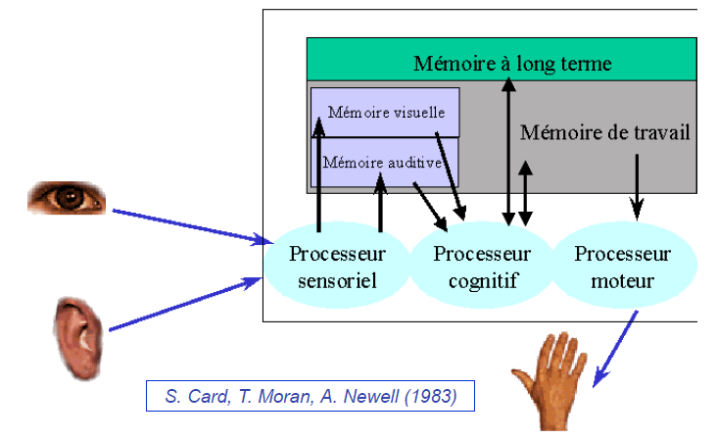
Les éléments de l’IHM : l’Homme
Modéliser un humain est le sujet de nombreuses recherches:
Le modèle du processeur humain proposé par (Card et al., 1983) est vu comme un système de traitement de l’information qui comporte 3 sous-systèmes interdépendants :
– système sensoriel (auditif/visuel),
– le système moteur,
– le système cognitif.
Chaque sous-système dispose
– d’un processeur
– d’une mémoire

Slide 24
Les éléments de l’IHM : l’Homme
1- L’information est stimulée puis détectée et interceptée par l’ensemble sensoriel (les sens) de l’humain(exp: vue, ouïe, …).
Pour la vue : - champ visuel 180° ; - Acuité visuelle : 0.04mm-50cm;
- perception de la couleur, du mouvement, de la profondeur;
- plus sensible aux mouvements qu’aux couleurs.
2- L’information est par la suite envoyée, par le processus sensoriel, à la mémoire de travail (mémoire à court terme) pour être stockées.
3- La compréhension et l’interprétation de l’information est réalisée par le système cognitif. Ce dernier permet de contrôler le comportement d’un individu (l’homme) en fonction du contenu porté par l’information.
4- Le système moteur est responsable de gérer les mouvements motrices d’une personne suivant le raisonnement du système cognitif en réponse à l’information (ou stimulus) détectée. Par exemple: saisie sur un champs texte, pointé la souris sur un objet graphiques, ….

Slide 25
Les éléments de l’IHM : l’Homme
Le stockage de l’information chez l’homme est suivant :
Mémoire à long terme: capacité infinie avec une durée de stockage illimitée.
Conséquence : utilisation fréquente d’un logiciel (application) favorise l’apprentissage de ses fonctionnalités par répétition.
Mémoire à court terme:
- Mémorisation de 7 items ± 2 (de 5 à 9 items selon leur état de fatigue ou stresse ou suivant la difficulté de compréhension du problème);
- Favoriser un meilleur stockage en représentant les unités d’informations par des motifs visuels et acoustiques groupés : objets avec des formes, couleurs, localisation, … en établissant des liens entres-eux.
Oubli : 15 à 30 secondes.
Conséquence : utilisation des messages brefs (avec de mots simples mais exprimant bien l’intérêt), et à se limiter à la représentation des informations utiles à l’utilisateur afin d’éviter à la mémoire à court terme (visuelle et auditive) d’atteindre sa limite de saturation ce qui dégradent le stockage et la gestion des informations stimulées.

Slide 26
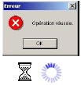
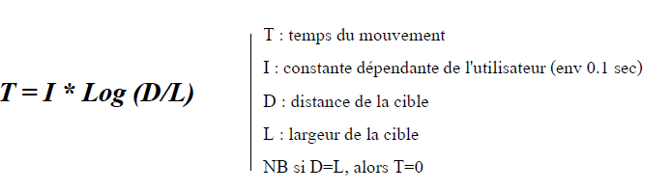
Les éléments de l’IHM : l’Homme
Quelques principes de base à satisfaire l’homme dans une IHM sont :
Le temps de réponse d’un système ne dépasse pas 2 secondes ;
Accéder à l’information souhaitée pas plus de 3 clics;
Le temps de pointage pour atteindre une cible dépend de la distance et de sa taille (suivant la loi de Fitts) :
- Plus l’objet cible est proche du pointeur de la souris, plus il est facile à l’atteindre et vice-versa ;

Slide 27
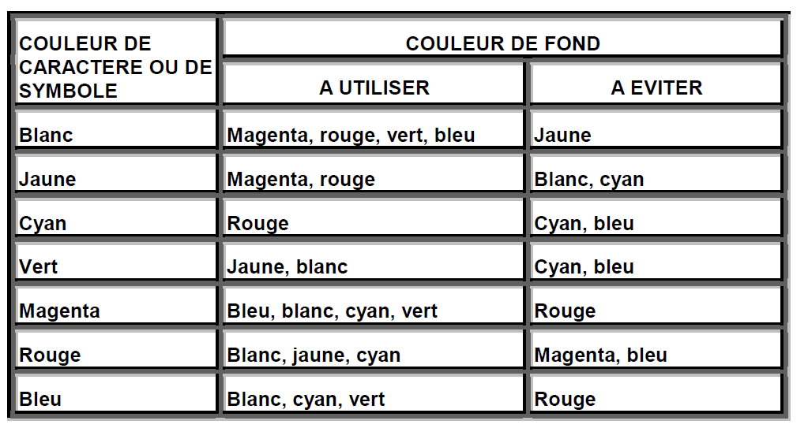

Les éléments de l’IHM : l’Homme
Quelques principes de base à satisfaire l’homme dans une IHM sont :
Utilisation des interfaces intuitives qui seront utilisables sans formation;
La lisibilité et signification des couleurs:
- Privilégier un bon contraste caractères/fond (sombre sur fond claire : noir sur blanc) , et éviter certaines combinaisons de couleurs (fatigue et stresse visuelle) :

Slide 28
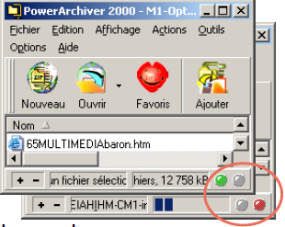
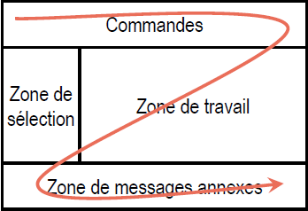
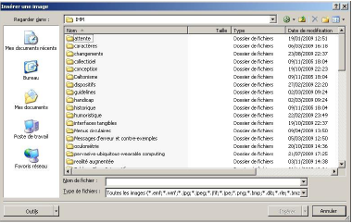
Les éléments de l’IHM : l’Homme
Quelques principes de base à satisfaire l’homme dans une IHM sont :
Limiter le nombre de couleurs (7 maximum), et faire attention à la portabilité des couleurs selon : les écrans (résolution), et les personnes (faciles à distinguer);
Utiliser des couleurs suivant leur signification (rouge: stop/vert: exécuter) ou même en respectant les habitudes socio-culturelles de l’homme (rouge=joie en chine);
La lecture de l’écran :
- 1ère visualisation : parcours en Z; ensuite parcours sélectif; puis recherche;
- Meilleure visibilité et accessibilité au centre.

Slide 29






Les éléments de l’IHM : l’Homme
Quelques principes de base à satisfaire l’homme dans une IHM sont :
Affichage du texte sur écran suivant la typographie suivante :
- polices sans sérif (sans empattement) : Arial, Calibri, Geneva, …;
- gras, italique, souligné, ralentissent la lecture;
- MAJUSCULES moins lisibles que les minuscules.
Langage employé :
Utiliser le langage de l’utilisateur ;
Eviter les abréviations et les impasses;
Respecter l’ordre des actions pour une meilleure compréhension;
Produire des messages : concis; homogènes; à la voix active, à la forme affirmative; explicites; polis, ….

Slide 30

Les éléments de l’IHM : l’Homme
Quelques principes de base à satisfaire l’homme dans une IHM sont :
Mettre en évidence les éléments importants pour mieux les détecter (1);
Regrouper les commandes en fonction :
- de leur signification (2);
- de l’objet auquel elles se rapportent (3).
(1)
(2)
(3)

Slide 31
Les éléments de l’IHM : la Machine
Pour un humain c’est une boite noir :
Où il faut programmer explicitement les feedback (événements pour répondre aux besoins);
Les informations stockées et les opérations effectuées ne sont pas directement visibles.
Son mode de fonctionnement est assez différents de l’homme:
[+] peut mémoriser un grand nombre d’informations et les retrouver rapidement sans pertes;
[+] peut exécuter des instructions autant de fois nécessaires sans erreurs (pas de notions de fatigue);
[-] incapables de faire certaines choses qui apparaissent triviales (tirer des conclusions, ne pas répéter les mêmes erreurs, ….).
Tout doit être programmé, même les actions élémentaires :
Naturellement, avec un considérable effort, on peut améliorer la situation et tendre vers une certaine intelligence artificielle dont les objectifs visent à rapprocher la machine à l’homme.

Slide 32
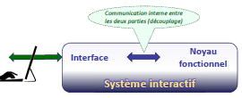
Les éléments de l’IHM : la Machine
La machine est vu comme un système interactif, dont on peut considérer deux parties:
l’interface utilisateur : englobe tous les éléments matériels et logiciels dédiés à la capture des entrées de l’utilisateurs (clics sur souris, geste, voie, …) et à la restitution des sorties du systèmes (affichage, mouvements….);
le noyau fonctionnel : contient les composants permettant d’effectuer les différents opérations de traitements ainsi que la gestion des informations, leur stockage et leur communication avec d’autres systèmes.
les systèmes interactifs englobent des :
Applications n-tiers (client-serveur);
Applications mobiles;
Sites web;
Robotique et machines Learning;
Applications de la réalité virtuelle et augmentée, ....

Slide 33
Les éléments de l’IHM : Interaction
Les types d’interaction (styles d’interaction) : caractérisent les différentes manières de dialoguer/communiquer entre l’homme et la machine.
Les styles d’interaction classiques :
Conversationnel (langage de commandes/Shell-Scripts);
Interaction par formulaires (formfill-in) ou tableurs;
Navigation hypertextuelle (point-and-click);
WIMP (ensemble de styles d'interaction: Windows, icônes, menus et pointer);
Manipulation directe (édition WYSIWYG, interaction iconique);
Langage naturel écrit ou parlé (query language, commande vocale);
Interaction gestuelle (Kinect, Leap-Motion, …);
Interaction de la réalité virtuelle ou augmentée;
……………………………

Slide 34
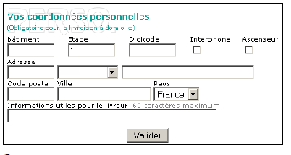
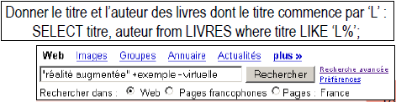
Les éléments de l’IHM : Interaction
Exemples de styles d’interaction : Formulaires et requêtes
Formulaires : répondre à des questions
Pour saisir de nombreuse informations;
mécanisme simple mais fonctionnalités limitées: questions fermées (oui/non, choix multiples, listes) ou questions ouvertes (champs à remplir).
Requêtes : poser des questions par des requêtes
plus complexe;
utilisé en base de données.

Slide 35

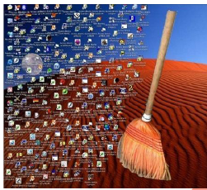
Les éléments de l’IHM : Interaction
Exemples de styles d’interaction : Manipulation directe
Représentation permanente à l’écran des objets par des métaphores.
Actions physiques sur les objets :
- pointer et cliquer;
- illusion de travailler directement sur les objets (≠ transmettre une commande);
Opérations : rapides et réversibles, avec effet visible immédiatement;
Principe objet/action: l'utilisateur désigne le ou les objets qu’il veut manipuler, puis leurs actions les unes à la suite des autres
- exemple : sélection de texte, puis centrer italique.
Métaphores du bureau
[+] impression d’agir sur l’environnement
[-] Encombrement de l’écran ;
[-] Ambiguïté du sens des icônes
[-] Problème du choix de la métaphore.

Slide 36
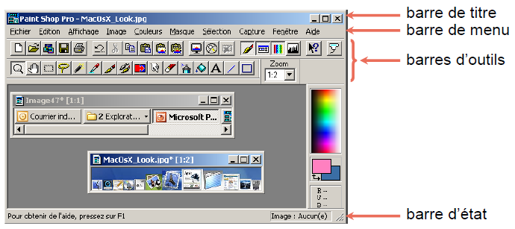
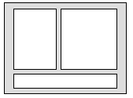
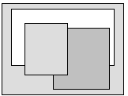
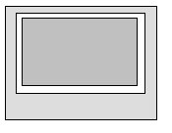
Les éléments de l’IHM : Interaction
Exemples de styles d’interaction : WIMP : Window-Icon-Menu-Pointer
W : Window => Systèmes de fenêtrage.
Multifenêtrage :
- sans superposition : mosaïque;
avec superposition => Problèmes : informations masquées + Perte de temps d’accès à la fenêtre masquée.
Hiérarchique :
- fenêtre d’application avec fenêtres filles.

Slide 37
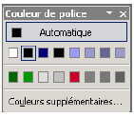
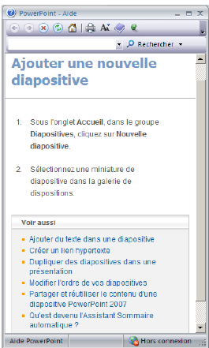
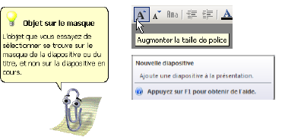
Les éléments de l’IHM : Interaction
Exemples de styles d’interaction : WIMP : Window-Icon-Menu-Pointer
Fenêtre d’application :
- Fenêtre principale : espace principale de travail;
Fenêtre filles : pour contenir les différentes opérations abstraites de l’application (exple: contenir un document dans Microsoft).
Fenêtres utilitaires:
Palette d’option;
Fenêtres jaillissantes (pop-up) : infobulle, bulle d’aide, aide contextuelle

Slide 38
Les éléments de l’IHM : Interaction
Exemples de styles d’interaction : WIMP : Window-Icon-Menu-Pointer
Fenêtres de dialogue:
- Fenêtre permettant l’interaction entre le système et l’utilisateur
- Fenêtres modales :
prend le contrôle total de l’écran et le clavier jusqu’à ce la question posée soit répondue par l’utilisateur;
on doit fermer le dialogue pour retourner à la fenêtre principale;
fenêtre déplaçable pour laisser l’utilisateur voir la tâche amont.
- Fenêtres non modales :
on peut passer de la fenêtre de dialogue à la fenêtre principale;
l’utilisateur peut abandonner temporairement la tâche en cours

Slide 39
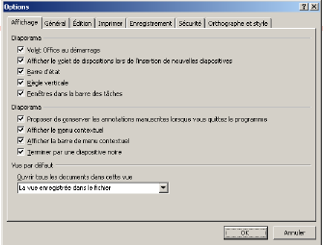
Les éléments de l’IHM : Interaction
Exemples de styles d’interaction : WIMP : Window-Icon-Menu-Pointer
Fenêtres de dialogue:
- Règles :
Regroupements -> succession de dialogues;
Nommer les groupes;
Fenêtres modales(sauf pour les dialogues de recherche);
Pas plus de 5 boutons;
Contient toujours au moins les boutons OK, Annuler (+ Aide);
Boutons concernant l'ensemble des onglets : à l'extérieur des onglets
- Contrôles et erreurs:
si une erreur est détectée : affichage d’un message d'erreur et positionnement du curseur sur la saisie mise en cause;
Annuler : aucune entrée faite sur le dialogue ne doit être prise en compte.

Slide 40
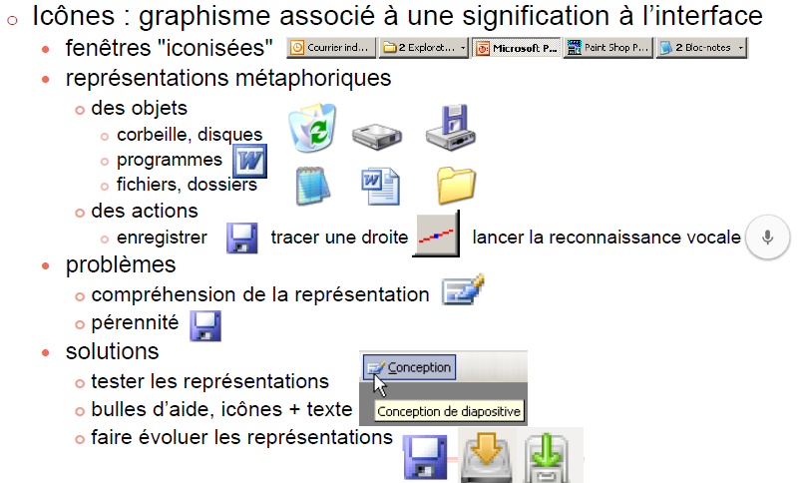
Les éléments de l’IHM : Interaction
Exemples de styles d’interaction : WIMP : Window-Icon-Menu-Pointer

Slide 41
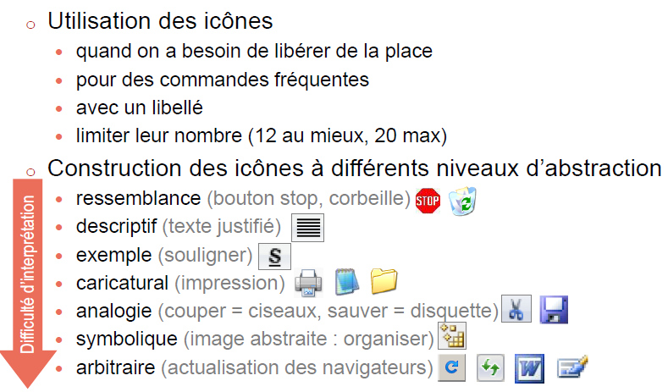
Les éléments de l’IHM : Interaction
Exemples de styles d’interaction : WIMP : Window-Icon-Menu-Pointer

Slide 42
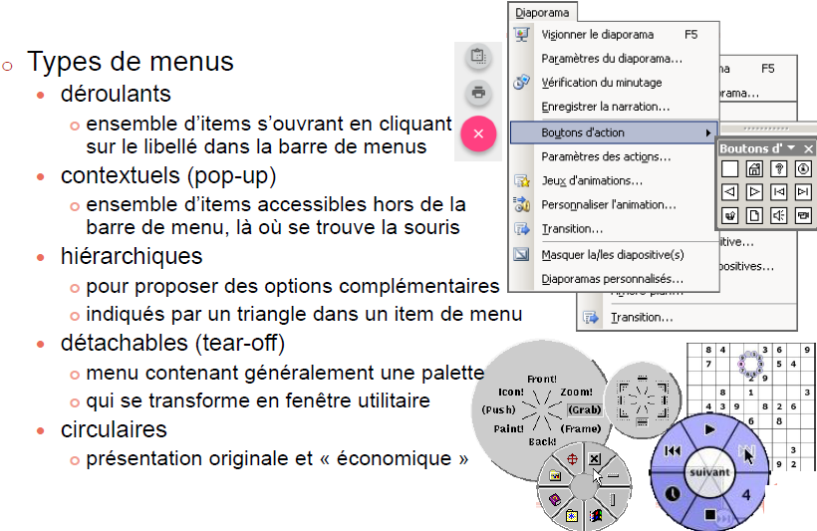
Les éléments de l’IHM : Interaction
Exemples de styles d’interaction : WIMP : Window-Icon-Menu-Pointer

Slide 43
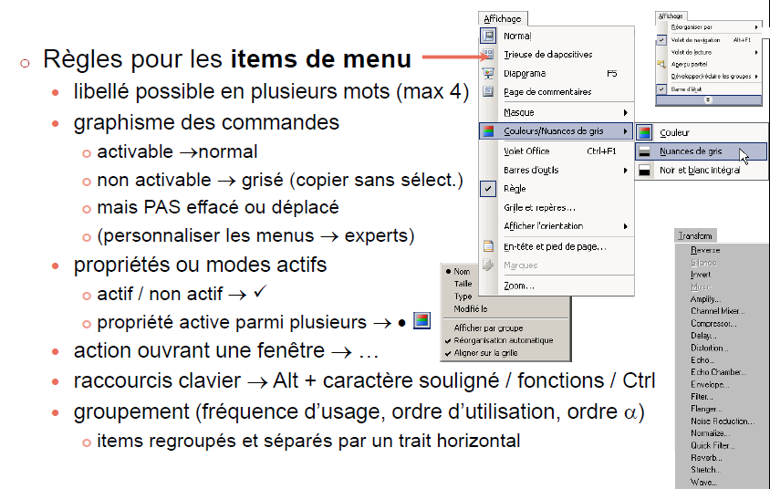
Les éléments de l’IHM : Interaction
Exemples de styles d’interaction : WIMP : Window-Icon-Menu-Pointer

Slide 44
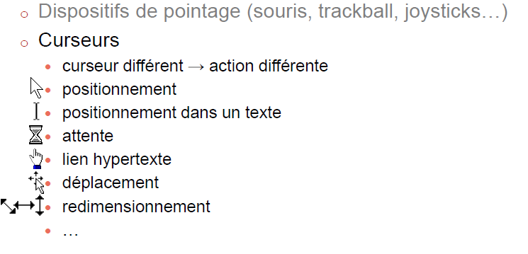
Les éléments de l’IHM : Interaction
Exemples de styles d’interaction : WIMP : Window-Icon-Menu-Pointer

Slide 45
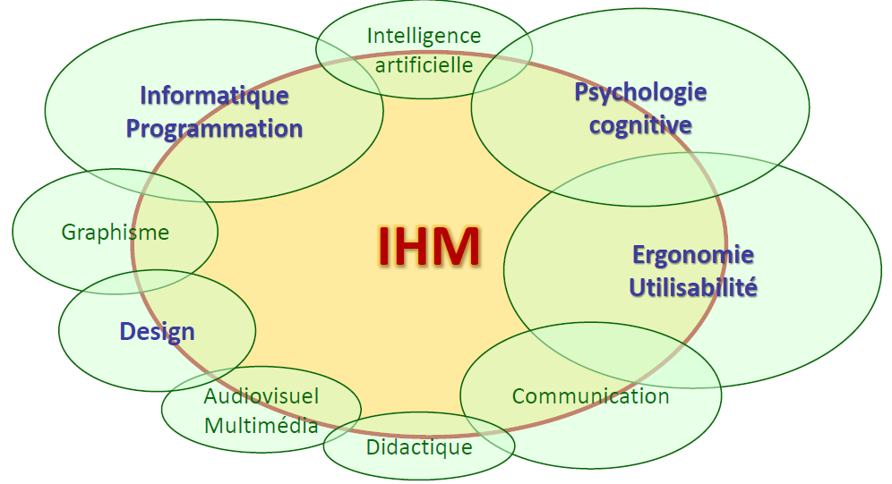
Domaine IHM
L'interaction homme-machine : un domaine fortement pluri-et interdisciplinaire.

